Slide 1
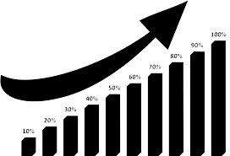

Proyección de ventas
Douglas Ortiz

Slide 2
Regresión Lineal
Se creó un modelo de regresión lineal, en donde los resultados son los siguientes:
Un r^2 de -1.3626481644711636e+18, lo que significa que las variables independientes no explican de manera correcta, ni ajustada la variable dependiente, en este caso las ventas.
Una RECM de $1938946966022.3735, un error cuadrático medio, extremadamente alto, es decir que la proyección difiere en más o menos ese valor con los datos reales.

Slide 3
Árbol de decisiones
Se creó un modelo de árbol de decisiones, en donde los resultados son los siguientes:
Un r^2 de 0.5960564372160062, lo que significa que las variables independientes explican en un 60% de manera correcta la variable dependiente, en este caso las ventas.
Una RECM de $1461.69, un error cuadrático medio, medianamente alto, es decir que la proyección difiere en más o menos ese valor con los datos reales.
Estos resultados fueron hallados a un nivel de profundidad de árbol de 5 niveles, el cual fue el más óptimo, ya que nuestro R^2 se ajustó en gran medida, sin realizar este ajuste el R^2 fue de 0.22560314645107293

Slide 4
Recomendaciones
Se recomienda usar el la metodología del árbol de decisión, ya que explica en mayor ajuste el modelo y ajusta la predicción de las ventas en gran medida

Slide 5
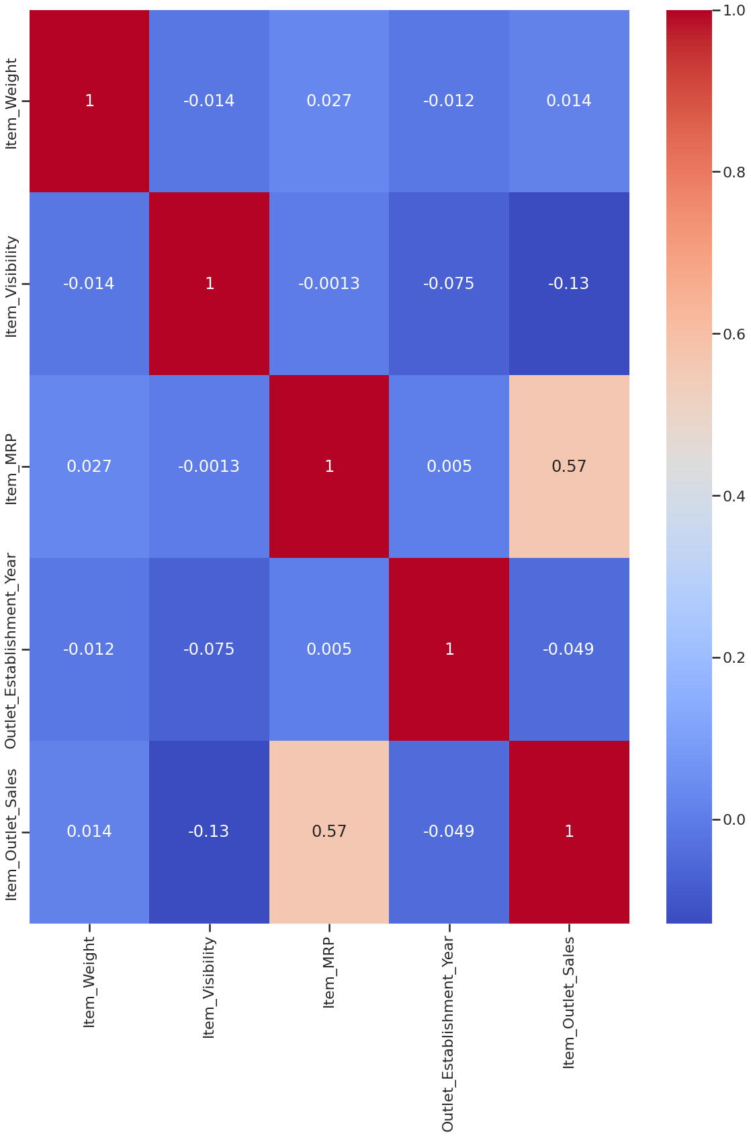
Mapa de calor
Elemento 1
Elemento 2
Se puede observar que la correlación más significativa es entre la variable Item MRP y las Ventas

Slide 6
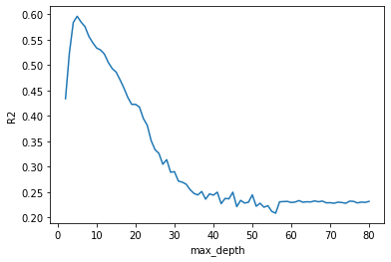
Gráfico de Ajuste de niveles árbol de decisión
Elemento 1
Elemento 2
Se puede observar que en los primeros niveles del árbol, son los más altos niveles de R^2

Slide 7
Conclusion
Debido a que el modelo del árbol de decisión experimenta varias probabilidades, y escoge las más significativas, es el modelo que más se ajusta a nuestra predicción de ventas

